Slide 1
Rute Culturale Europene

Slide 2
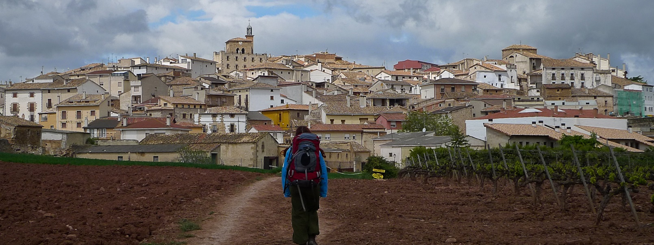
Program European
Program al Consiliului Europei demarat in 1987
38 de rute certificate
Peste 1500 de entitati membre in rutele culturale
34 tari au aderat la acest program

Slide 3
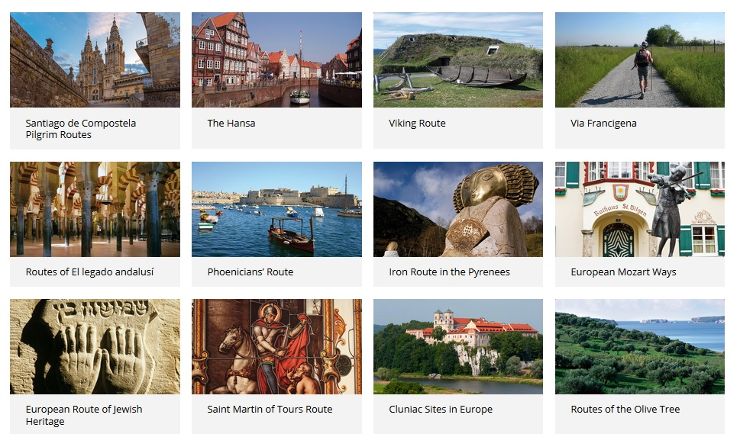
Program European

Slide 4
Principiile rutelor culturale
1. Consolidarea coeziunii sociale
2. Promovarea și conservarea moștenirii mobile și imobile
3. Protecția peisajelor
4. Rețele transnaționale de cooperare

Slide 5
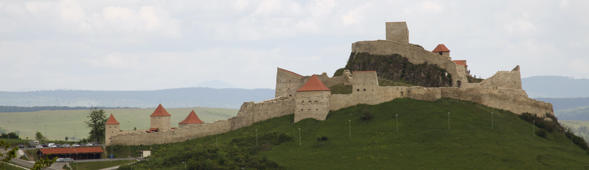
Beneficiile rutelor culturale
1. Conservarea și promovarea patrimoniului
2. Diversificarea surselor de venit
3. Experiențe de învățare
4. Dezvoltarea durabilă a turismului

Slide 6
Ruta Fortificaţiilor sustenabilitate 2021 - 2022
Consiliul Judetean Brasov
Partner 7 - (RO)
(threet@judbrasov.ro)

Slide 7
Valorile fundamentale ale rutei
1. Parteneriat transparent şi benevol pentru minim 10 ani
2. Dezvoltare durabilă pentru comunităţile locale
3. Extindere pe bază criteriilor de calitate

Slide 8
Macro-categorii ThreeT
Infrastructură şi servicii de-a lungul rutelor
2. Soft-mobility
3. Informare şi comunicare
4. Management şi guvernanţă

Slide 9
1. Iniţializarea rutei
Perioada: luna 1 – luna 2
Rezultate: 4 întâlniri de lucru; înfiinţarea unui cadru de lucru (departament in cadrul APDT sau o asociere noua sau alt tip de parteneriat) cu un consiliu de conducere bine definit; un document privind profilul echipei executive şi a indicatorilor de performanţă pentru un mandat de 2 ani, identificarea membrilor echipei executive (1 director şi 5-6 coordonatori locali), amenajarea unui spaţiu de lucru adecvat

Slide 10
2. Identificarea nevoilor de infrastructură, marcare şi informare
Perioada: luna 2 – luna 4
Rezultate: 5-6 vizite în teren şi întâlniri de lucru la fiecare sit din rută; un document privind capacitatea de suport a fiecărui sit din rută; un document cu inventarul/necesarul de investiţii pentru o îmbunătăţire a calităţii experienţei vizitatorilor pentru întreaga rută; un plan de soft mobility pentru conectarea celor 5 sau 6 situri de pe rută.

Slide 11
3. Realizarea bazei de date
Perioada: luna 2 – luna 4
Rezultate: 5-6 documente (texte şi fotografii) care vor centraliza la nivel local date complete privind unităţile de cazare şi alimentaţie publică, atracţii turistice (naturale şi culturale), producători locali (fermieri, meşteşugari), ghizi, transportatori, agenţii de turism, furnizori de echipamente sportive şi agrement, evenimente, canale media etc.

Slide 12
4. Realizarea planului de interpretare al rutei
Perioada: luna 3 – luna 6
Rezultate: 1 plan strategic pe 5 ani privind interpretarea de-a lungul rutei

Slide 13
5. Realizarea identităţii vizuale a rutei
Perioada: luna 7 – luna 10
Rezultate: 1 ghid extins privind elementele de identitate vizuală ale rutei

Slide 14
6. Realizarea criteriilor de calitate
Perioada: luna 7 – luna 8
Rezultate: pornind de la celelalte documente dezvoltate anterior va fi realizat 1 regulament privind modalitatea de extindere a rutei, de realizare a unor parteneriate, de certificare a furnizorilor locali etc.

Slide 15
7. Realizarea de sesiuni de formare şi informare
Perioada: luna 8 – luna 9
Rezultate: pornind de la planul de interpretare vor fi realizate minim 5 sesiuni de formare pentru ghizii locali, angajaţii centrelor de informare turistică, meşteşugari, hotelieri şi orice alte persoane care interacţionează direct cu turiştii pentru asigurarea unei distribuiri unitare şi corecte a informaţiilor la nivelul rutei; vor fi de asemenea organizate minim 3 întâlniri cu proprietarii de afaceri în turism şi reprezentanţi ai unor instituţii locale relevante pentru a-i informa privind documentele strategice realizate în perioada anterioară şi impactul pe care acestea le vor avea în comunităţi.

Slide 16
8. Dezvoltarea infrastructurii de marcare şi informare turistică
Perioada: luna 9 – luna 18
Rezultate: pornind de la documentul de inventar/necesar de investiţii pentru o îmbunătăţire a calităţii experienţei vizitatorilor pentru întreaga rută şi de la planul de soft mobility pentru conectarea celor 5 sau 6 situri de pe rută, se vor dezvolta proiecte de marcare a traseelor în jurul celor 5-6 fortificaţii şi de conectare a acestora prin intermediul mijloacelor de transport public; estimăm ca la finalul acestui interval vor fi marcaţi aproximativ 200 km de trasee şi se vor amplasa minim 12 panouri informative.

Slide 17
9. Dezvoltarea de oferte turistice
Perioada: luna 9 – luna 13
Rezultate: se vor realiza minim 3 oferte turistice (inclusiv de tip eveniment) la nivelul rutei care să includă toţi membrii reţelei

Slide 18
10. Dezvoltare instrumente de promovare şi marketing
Perioada: luna 11 – luna 14
Rezultate: se vor realiza 1 modul dedicat in cadrul brasovtourism.app, 1 canal de social media, 1 film de promovare, 4000 de broşuri, 50.000 hărţi

Slide 19
11. Participarea la evenimente de promovare
Perioada: luna 15 – luna 18
Rezultate: se va participa în numele rutei la minim 4 evenimente naţionale şi internaţionale de promovare turistică (cu focus special pe turismul local, generat de oraşele din judeţ); 1 infotrip pentru agentii de turism si ghizi; se vor începe de asemenea demersurile pentru intrarea ca membru în rutele culturale europene „Routes of Reformation” şi „Via Habsburg”.

Slide 20
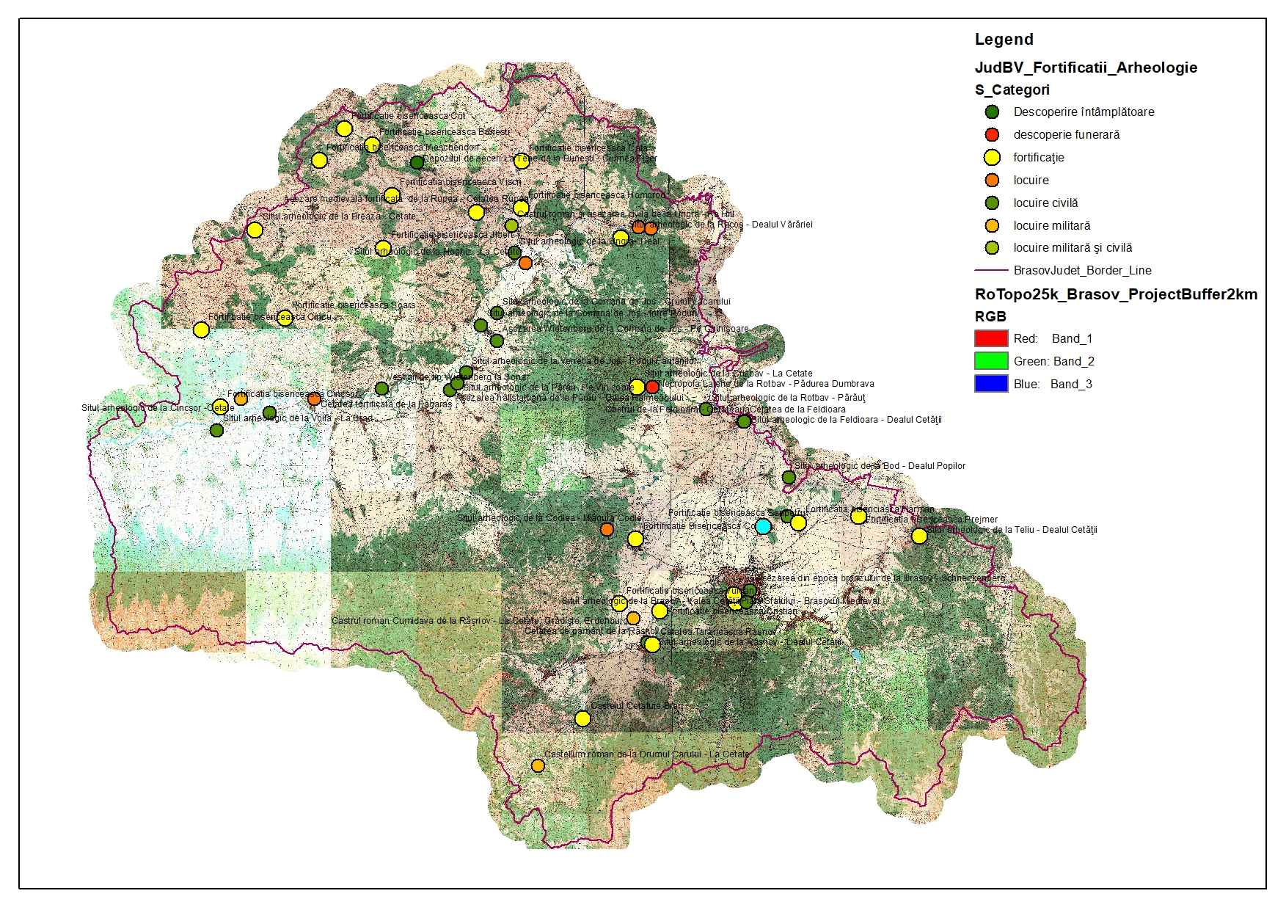
A5. Operaționalizarea Rutei Fortificaților în județul Brașov
Sursa: CEM, OSM

Slide 21
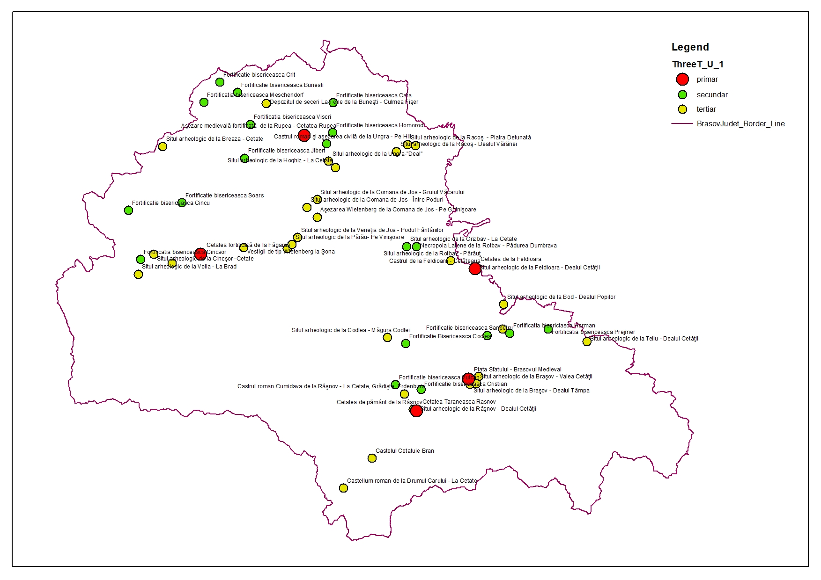
A5. Operaționalizarea Rutei Fortificaților în județul Brașov
Sursa: CEM, OSM

Slide 22
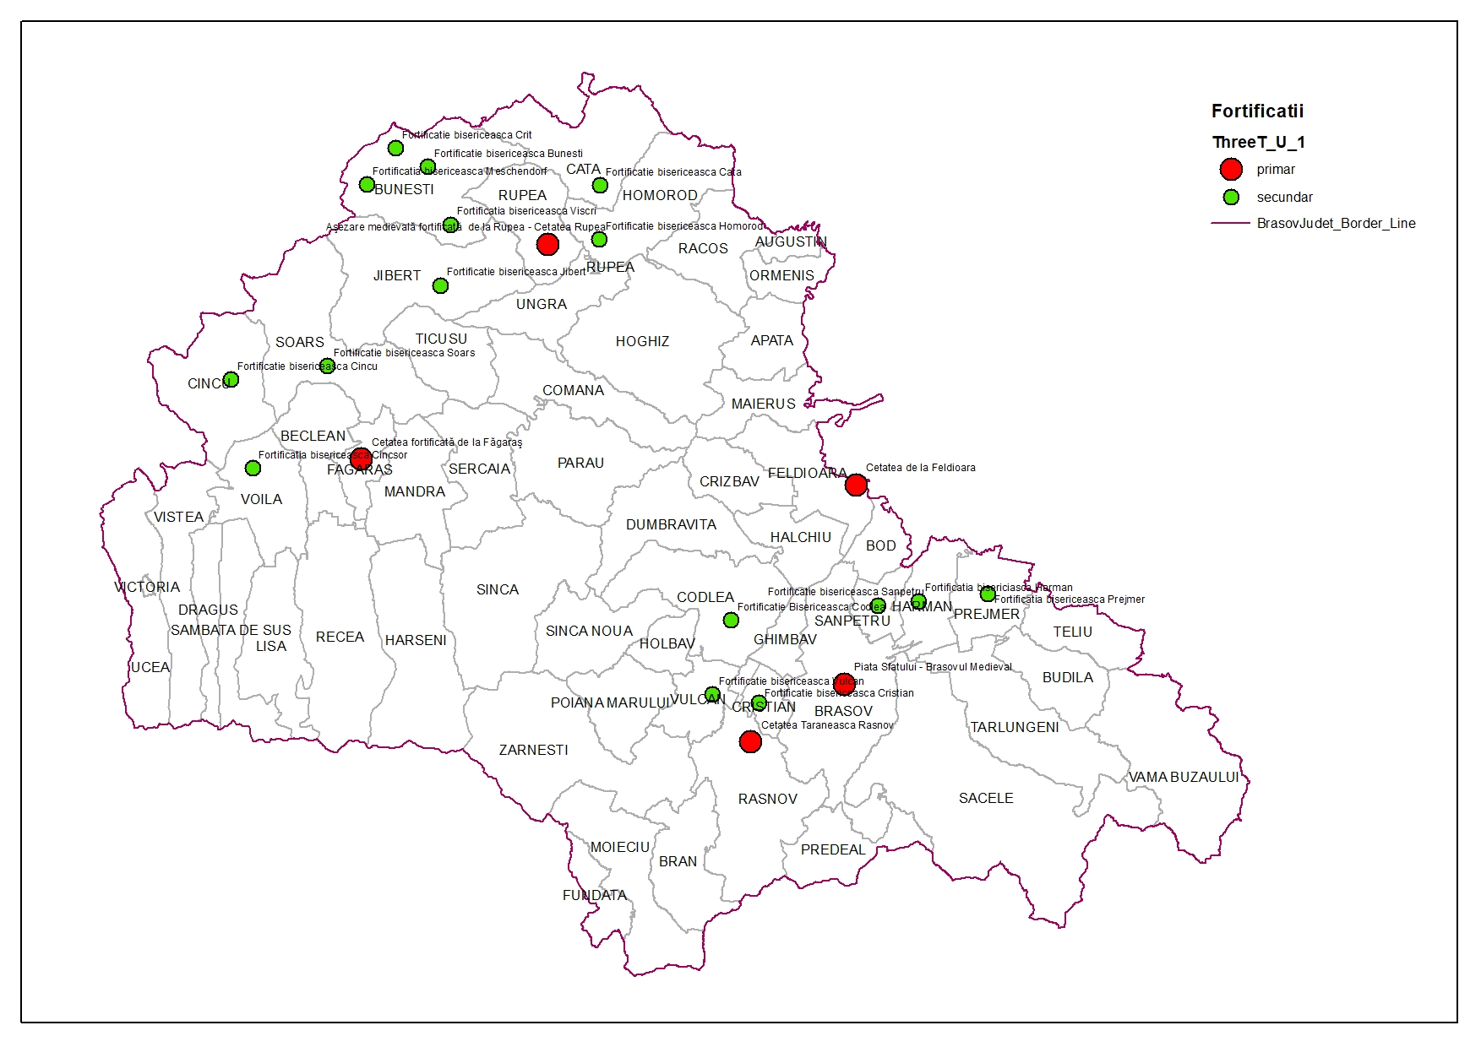
A5. Operaționalizarea Rutei Fortificaților în județul Brașov
Sursa: CEM, OSM

Slide 23
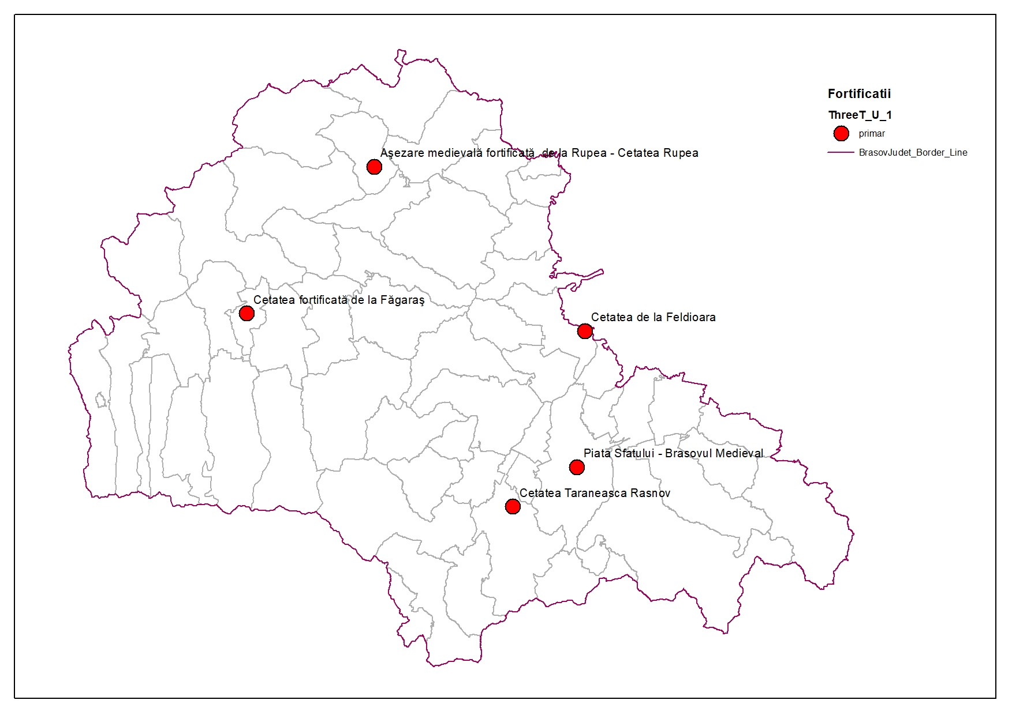
A5. Operaționalizarea Rutei Fortificaților în județul Brașov
Sursa: CEM, OSM

Slide 24
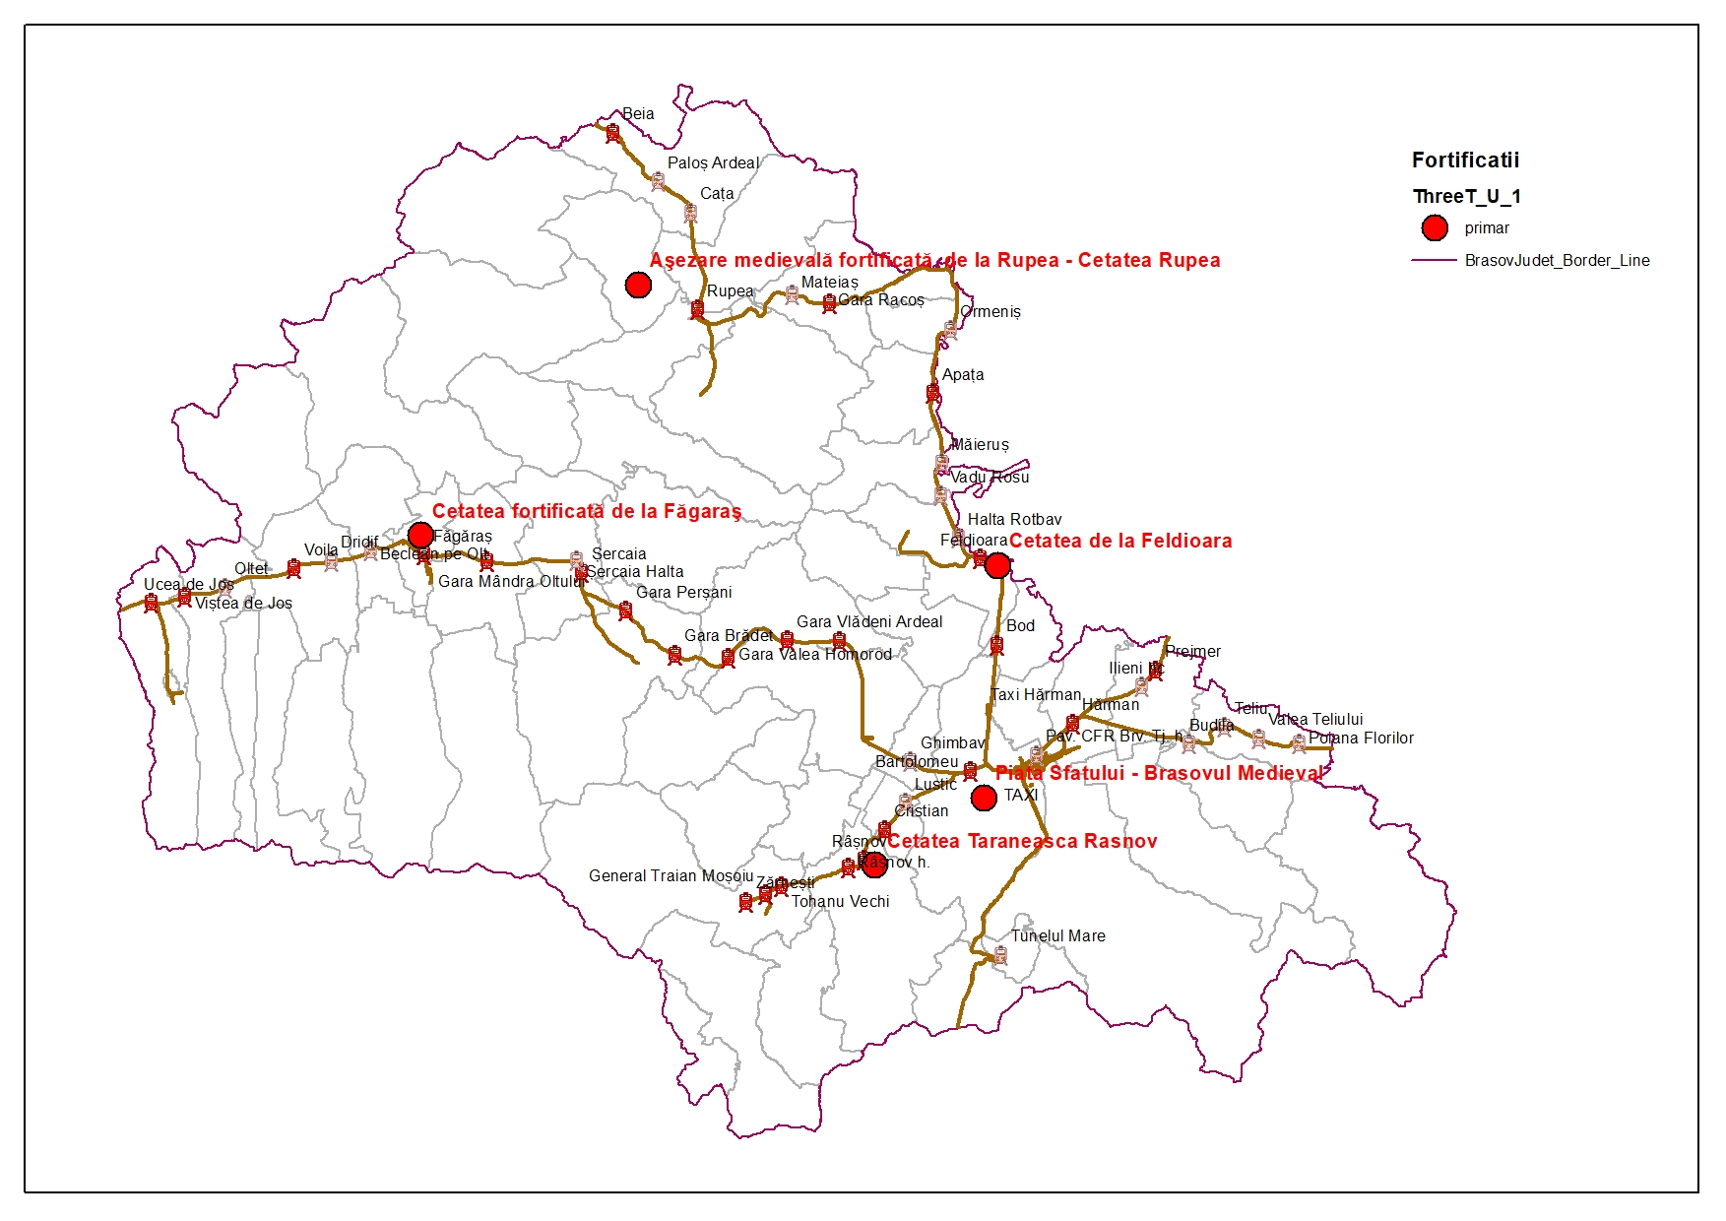
A5. Operaționalizarea Rutei Fortificaților în județul Brașov
Sursa: CEM, OSM

Slide 25

A5. Operaționalizarea Rutei Fortificaților în județul Brașov
Sursa: CEM, OSM

Slide 26
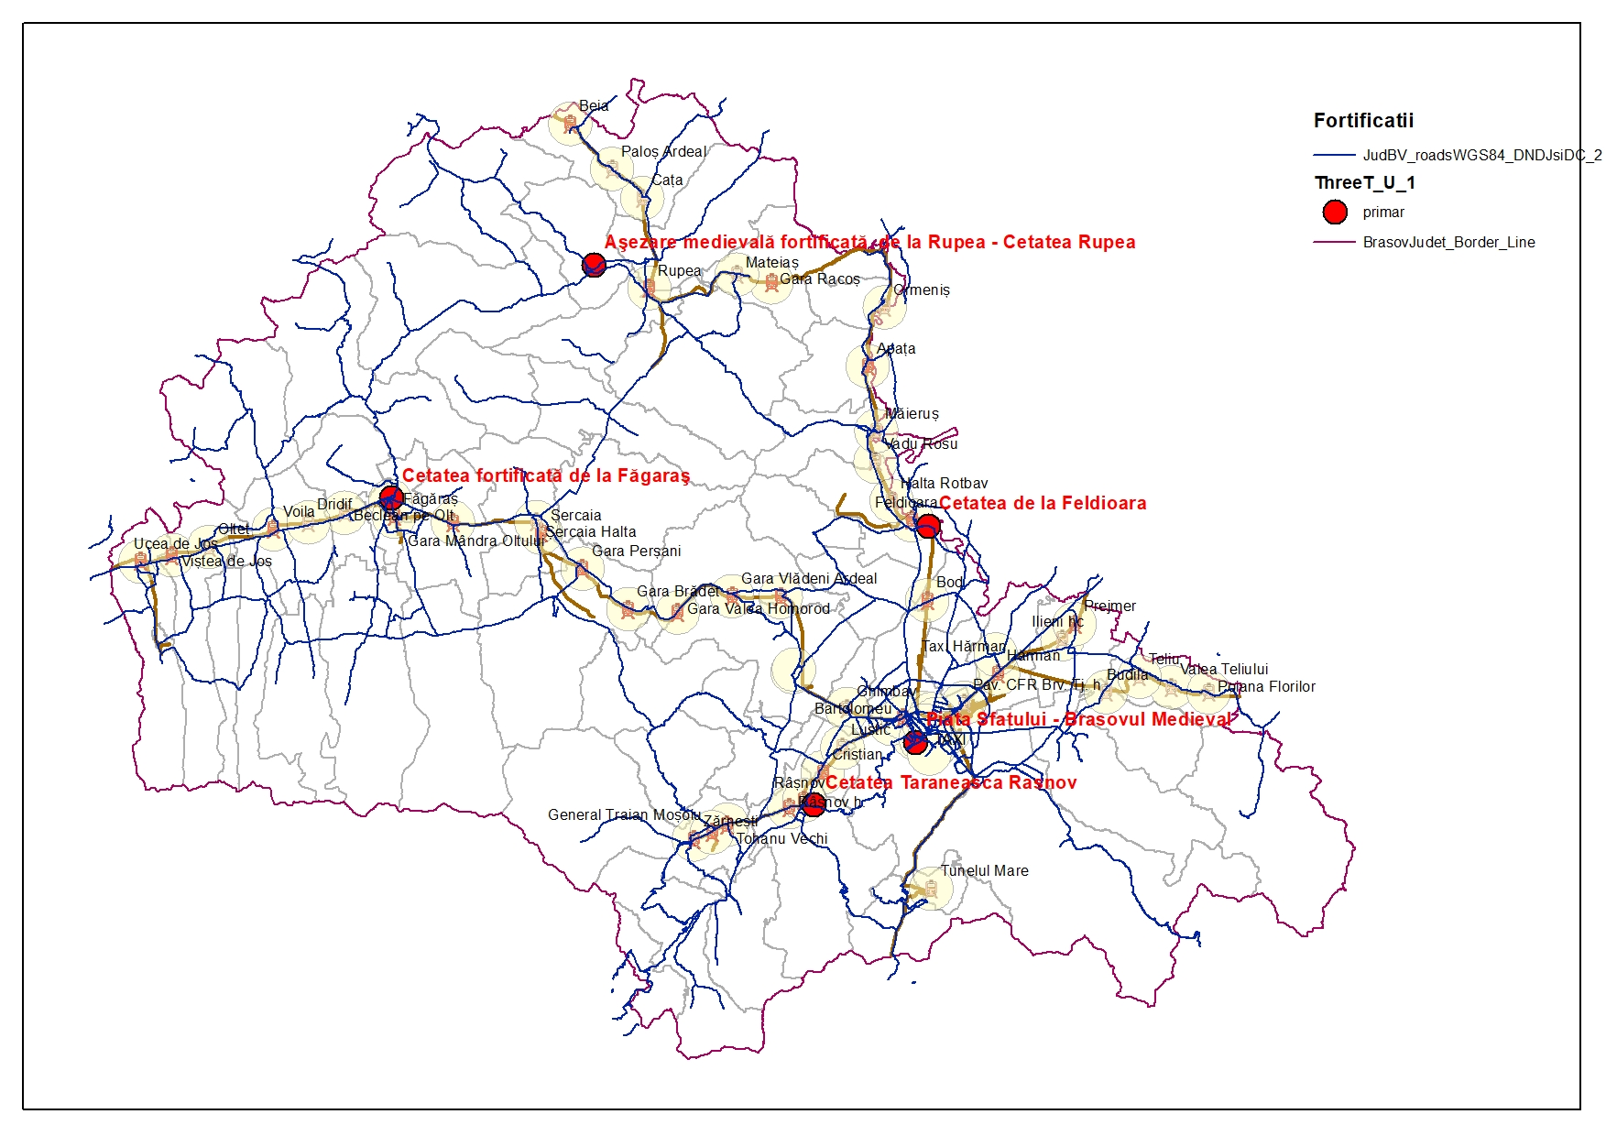
A5. Operaționalizarea Rutei Fortificaților în județul Brașov
Sursa: CEM, OSM

Slide 27
Actiuni 2023 - 2025
Extinderea Rutei Fortificaţiilor în Judeţul Braşov

